Slide 1
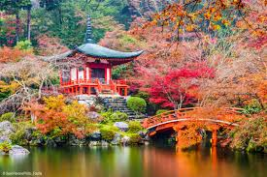
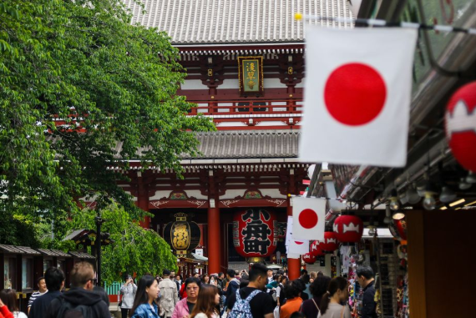
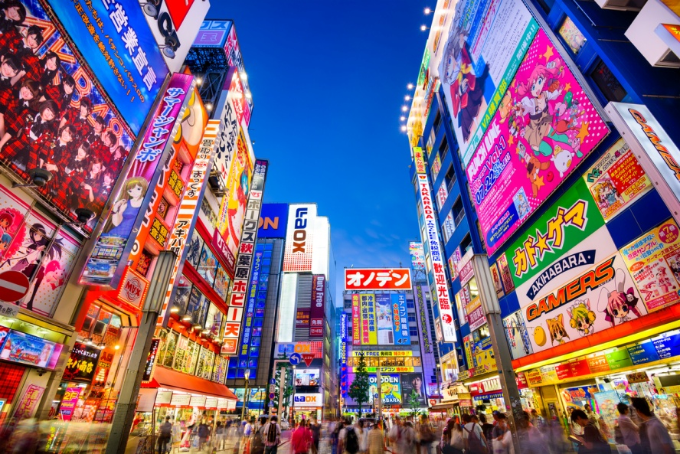
Le Japon les contraintes du mode de développement

Slide 2
C’est la 3ème puissance mondiale après les U.S.A, la Chine
Sorti ruiné de la 2 W.W. il devint rapidement dans les années 80’ la 2ème puissa nce mondiale.
Auj japon = symbole de technologie, d’innovation…

Slide 3
Un territoire contraignant
1 un territoire exigu:
contrairement aux U.S.A., le Japon est de petite taille = un ensemble d’iles archipels dont 5 essentielles: Honshu (la plus grande), Hokkaïdo, Shikoku Kyushu , Okinawa ensuite une multitude de petites iles (6800)
Territoire très étiré dans le sens de la longueur (2500 km du nord au sud) alors que d’est en ouest c’est à peine 100 km de large.
Territoire peu propice à l’ établissement d’une grande puissance: peu d’espace, pas de terres agricoles, pas de ressources pour industrie… territoire pose un pb pour aspirer à devenir une grande puissance!

Slide 4
De plus , ce territoire se trouve dans une zone à risques: volcans actifs, zone importante de séismes (2011 nord est tsunami de Fukoshima) , cyclones (appelés typhons au Japon)
Japon = 75% de montagnes. Une territoire avec 130 millions d’habitants: qui se concentrent dans les rares plaines du Japon (25% plaines 3% de la superficie totale) . Le Shintoïsme (religion au Japon) dit que ces montagnes sont sacrées et il ne faut pas les occuper. ➔ très forte densité ce qui pousse les japonais à s’adapter
cohabitation forcée entre activités agricoles, industrielles … / gain d’espace sur la mer (constructions)
Nouvelles façons de vivre : hôtels capsules….
Nouvelles façons de se déplacer: autoroutes en hauteur comme acqueducs ou sousterrains / centres commerciaux souterrains (baie de Tokyo, aeroport de Tokyo)…
Densité moy 330 hab/ km2 (tokyo 1500)
➔ problèmes de pollution ➔ vue aérienne = superposition de zones de résidences avec zones de circulation …

Slide 5
2 Le japon et la mer:
Les plus fortes densités se situent au sud du pays : car c’est au sud que l’on rencontre les courants marins les plus chauds , courants venant des zones tropicales (zones proches de l’ équateur) qui apportent du poisson chaque année et qui permettent de développer la pèche. Le nord avec des courants marins venant du pôle nord et donc moins riche en poisson → densité moins importante
Organisation économique selon des variables climatiques ➔ sud du japon est surpeuplé
L’espace marin occupé par le japon est bcp plus important que l’espace terrestre possédé par ce pays. La Z.E.E. (zone économique exclusive= territoires maritimes sur la mer que seuls les japonais peuvent exploiter) du Japon. Territoire marin est 12 fois plus important que le territoire terrestre.
➔ ils se sont de tout temps tournés vers la mer, l’ échange , le commerce… vers la pêche et donc civilisation tournée vers le marin. Japon plus connu pour ses spécialités de poisson (sushis, maquis…) crus surtout
➔ les japonais sont de grands pêcheurs et l’économie en depend: le japon produit 12% de la production mondiale.
➔ plus de 50% des protéines ingerées par les japonais sont des protéines marines
Developpement de l’ économie du Japon ➔ toujours en fct° de la mer

Slide 6
De la destruction à la renaissance
Raisons :
1945 Japon battu par les U.S.A . Le Japon est forcé à capituler à l’issue du bombardement atomique: Hiroshima et Nagasaki.
Les U.S.A. vont occuper le territoire japonais et au lieu d’ ecraser les japonais sous le poids de cette occupation , les U.S.A. vont décider d’aider les japonais ; dans un contexte de guerre froide, les U.S.A. vont tout faire pour que le Japon ne devienne pas communiste ; les U.S.A. vont aider le Japon à se reconstruire, en créant l’ équivalent d’un plan Marshall pour se reconstruire.
Traces de l’ occupation américaine= on retrouve un sport favori des japonais : le Base ball
Japon = modèle de BD (manga) =modèle qui s’exporte

Slide 7
Pour se reconstruire , le Japon va développer un stratégie industrielle:
1 Tout commence avec le textile en y rencontrant un grand succès;
2 Puis ils développent l’industrie de l’acier
3 puis les produits technologiques de bas de gamme
4 puis des produits technologiques plus développés comme la video, cameras…
Industrie en progrès qui innove , qui invente, qui recherche jusqu’à devenir aujourd’hui une industrie de haute technologie.

Slide 8
Ils pouvaient aussi compter sur une main d’œuvre (ouvriers, travailleurs…) particulièrement disciplinée , travailleuse, habile… ; sens de la rigueur; les japonais passent le travail avant tout (réussir au travail c’est aussi réussir dans sa vie familiale ou personnelle…)
Jusqu’à aujourd’hui, on retrouve des travailleurs qui buchent 60 à 70 h par semaine (pour un salaire important certes mais rapporté au nombre d’heures travaillées n’est pas si élevé que cela);
Mentalité particulière (très différente de celle des européens) : Alors que les japonais disposent de 3 semaines de congé par an, il n’est pas rare de voir des japonais ne pas prendre de vacances; c’est mal vu! Le travail passe avant tout (le travail est au cœur de tout avant la famille)
Le système éducatif japonais fait que d’importants nombre de diplomés sortent chaque année des universités japonaises

Slide 9
Dans les années 80, le Japon est redevenu une grande puissance industrielle le seconde juste derrière les U.S.A.
Les japonais vont se tourner peu à peu vers les industries de haute technologie et vont chercher sans cesse à innover, à inventer : la robotique, l’intelligence artificielle, la miniaturisation des composants électroniques, l’informatique … secteurs dominés par les japonais dès les années 80:
De grandes entreprises vont ainsi se développer (les keiretsu ou zaki) qui vont être les représentants de la réussite : Sony par exemple (consoles, T.V., cameras…) , Toshiba (informatique, électronique… ) , Nintendo (consoles…) , Mitsubishi (une des plus grandes avec pièces pour l’industrie , pour l’automobile, composants électroniques et informatique…), Toyota (un des premiers à l’échelle mondiale de industrie automobile….)

Slide 10
Le Japon c’est aussi une culture qui s’est peu à peu exportée: par ex, les mangas (art de la BD) qui vont devenir un symbole de la culture du Japon , qui s’exporte
Même si le Japon n’est pas aussi fort pour la diffusion de sa culture que les U.S.A, c’est un pays que l’on retrouve dans nos vies quotidiennes… (T.V. , consoles…)
Le Japon c’est aussi la gastronomie (j’adore les sushis) les restaurants japonais sont présents dans le monde entier
La mode: Le grand couturier Kenzo qui est un grand représentant de la culture japonaise

Slide 11
Le Japon face à la crise
3ème puissance eco et fin : 5000 MM de $ P.I.B. en 2018
Patrimoine financier domestique exceptionnel: 28000 MM de $ d’actifs financiers (600% du P.I.B. détenu par les acteurs privés (menages et entreprises)
Leader en R&D: premier fournisseur et exportateur de robots industriels
Le 1er detenteur de brevets au monde
Dette publique 240% le P.I.B. ➔ hausse des dépenses publiques et diminution des recettes suites aux chocs (90’, crise des subprime 2008, Fukushima…)

Slide 12
Depuis qq années , le JP fait face à la croise comme tous les pays du monde ; depuis qq années, le JP semble moins performant (+0,85% en 2018)
Le P.I.B. du japon a peu à peu stagné sans que le JP voit sa richesse baisser ; il n’augmente plus sa richesse comme auparavant (avant 95); Il n’ y a plus de dynamisme comme avant.
Cette crise de l’économie japonaise est aussi liée à la population japonaise: c’est certes une population qui vit le plus au monde (espérance de vie) mais cette population a tendance à baisser depuis 2008: 300 000 en moins par année (auj 126 M d’hab; en 2100 il ne seront plus que 60M d’hab) ; consommation des menages = 56% du P.I.B. japonais
on rencontre au Japon plus de personnes âgées que de jeunes ; les japonais font peu d’enfants ➔ problème de main d’œuvre, de dynamisme (economie qui est en quasi plien emploi avec 2,4% de chomage) et un e pénurie de main d’œuvre (taux de participation des femmes de 71 à 75 %)
Malgré un inflation quasi nulle (0,05%) et une pénurie de main d’œuvre les salaires moyens ont baissé // environ 40% des employés travaillent en C.D.D. (peu rémunéré et moins protecteur)
Une pop° qui devient âgée n’a plus les mêmes capacités à innover, à inventer qu’une pop° jeune et dynamique.

Slide 13
Problèmes économiques+ problèmes de démographie ➔ ont entrainé le JP dans une stagnation
D’autre part, des catastrophes naturelles ont empeché le JP de se reconstruire; le tsunami de mars 2011 a ravagé le JP et entrainé une catastrophe nucléaire à Fukushima ont endetté le JP à un point tel qu’il est presque en faillite (la catastrophe de Fukushima a montré les faiblesses du JP)
Malgré tout, le JP reste un pays dynamique capable d’innover, d’inventer et grâce à sa mentalité cherche à aller de l’avant.

Slide 14
Un territoire coupé en 2
C’est à la fois un pays au territoire contraignant , allongé du nord au sud, peu large d’est en ouest, un pays qui est marqué par les courants marins
Ces courants marins ont entrainé de fortes densités au sud et de faibles densités au nord. Les ¾ des japonais se concentrent dans les plaines du sud; dans la mégalopole japonaise (une concentration de la pop° et des entreprises particulièrement importante ) alors que le nord est bien vide de pop°
Ces courants ont fait que nous avons:
D’un coté le sud et l’ouest : que l’on appelle le JP de l’endroit : le JP positif qui réussit (grandes densités de pop° Tokyo 36 M d’hab, d’entreprises …): symbole de la richesse du JP
Au nord et à l’est: JP de l’envers (JP peu peuplé et moins dynamique moins performant)
Ces contraintes ➔ moyens de communication comme le Shinkansen (T.G.V. japonais dès 1964: redoutable efficacité, sécurité,confort, ponctualité…), ponts et tunnels du nord au dus pour unifier le pays qui est un archipel (ensemble d’îles) donc non pratique à exploiter

